Slide 1
Introduction:
De nombreux produits chimiques subissent une biotransformation (transformation métabolique) dans les organes et les tissues.
William (1959) a divisé les réactions de biotransformation en 2 types principaux :
Les réactions de phase 1 : oxydation, réduction et hydrolyse.
Les réactions de phase 2 : supposant la production d’un composé (un conjugué), bio synthétisé a partir du toxique ou d’un métabolite et d’un substrat endogène.
Les métabolites et les conjugués sont généralement moins toxiques, plus hydrosolubles et plus polaires donc facilement excrétables.

Slide 2
La biotransformation peut donc être considérée comme un mécanisme de détoxication de l’organisme. Cependant, dans certains cas, les métabolites sont plus toxiques que la molécule-mère : de telle réactions sont qualifiées « bioactivation » .
Le foie: joue le rôle sans doute le plus important en raison du débit sanguin hépatique considérable ( env 25% du débit cardiaque soit env :1.5 l/min) .
Il en résulte une arrivée toujours massive des substances étrangères au foie, qu’ elles aient été introduites dans l’organisme par voie orale ou parentérale.
La biotransformation peut avoir lieu d’autre organes : le tube digestif, les poumons, les reins, la peau, la rate, le placenta, la thyroïde, la cortico-surrénale.

Slide 3
2.Réactions de phase 1 :
Oxydation :
Mono oxygénase du Cyt P450 :
Le système le plus important est celui des cytochromes P450 (superfamille d’enzymes ayant des propriétés oxydo-reductrices. Elle possède un maximum d’absorption a 450nm) .
Composée de : hème (Fe+3) +protéine+cysteinate +site actif de CYP450
Les monooxygénases liées au cytochrome P450 sont localisées dans le R.E.

Slide 4
Oxydation microsomale : catalysé par CYP450
Oxydation aliphatique
Oxydation aromatique
Epoxydation
O.desalkylation : R-O-CH3 → R-OH + HCHO
N.desalkylation : R-NH-CH3 → R-NH2 + HCHO
S.desalkylation : R-S-CH3 → R-SH +HCHO
Désamination oxydative
N. oxydation
N. hydroxydation
Sul oxydation
Désulfuration
Déshalogénation oxydative

Slide 5
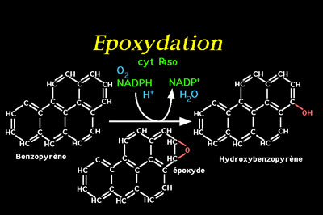
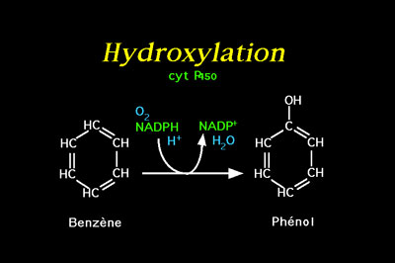
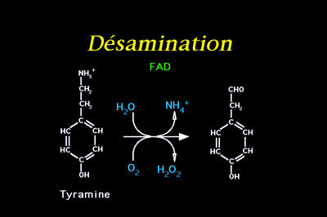
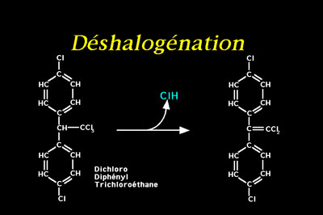

Slide 6
Oxydation non microsomales :
Oxydation d’amine : oxydation des amines en aldéhydes par la MAO (monoamine oxydase).
Déshydrogénation des alcools et des aldéhydes: catalysée par l’alcool déshydrogénase et l’aldéhyde déshydrogénase.
NAD+ NADH.H+ NAD+ NADH.H+
CH3-CH2OH → CH3-CHO → CH3-COOH
Ethanol ADH acétaldéhyde ALDH acetate

Slide 7
b) Flavine monooxygénase:
Assurent l’oxydation des composés azotés, soufrés ou phosphorés.
L’O2 est la source d’oxydation en association avec un cofacteur (NADPH).
Une certaine compétition peut exister entre les CYP et les FMO vis-à-vis de certains substrats.
Dans le foie, on observe 85% de CYP pour seulement 15% de FMO.
Dans la peau seulement 33% de CYP pour 66% de FMO.

Slide 8
C) Peroxydation :
Une peroxydase est une enzyme de type oxydase qui typiquement catalyse une réaction de la forme :
AH₂ + H₂O₂ → A + 2 H₂O .
B. Réduction :
a) Réduction microsomales :
Réduction des dérivés nitrés et azoïques avec formation d’une amine.
b) Réduction non microsomales :
Réaction reverses de l’alcool déshydrogénase.

Slide 9
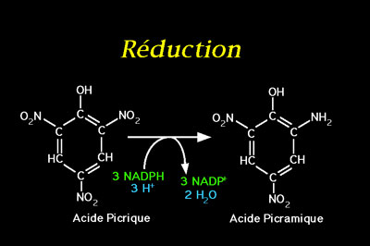

Slide 10
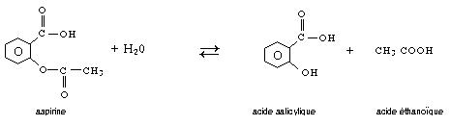
C)Hydrolyse :
Liaisons sensibles (esters, amides) sous des estérases et des amidases.
Aryle estérases hydrolysant les esters aromatiques
Carboxyle estérase hydrolysant les esters aliphatique.
Acétyle estérase hydrolysant les esters dont la moitié acide est l’ac acétique
Choline estérase hydrolysant les esters dont le résidu est un alcool.
Ex : (aspirine) est hydrolysé en ac. salicylique et ac. acétique .

Slide 11
3.Réactions de phase 2 :
Les réactions de phase 2 impliquent plusieurs types de métabolites endogènes qui peuvent former des conjugués avec les toxiques eux-mêmes ou des métabolites.
Ces conjugués sont généralement plus hydrosolubles et plus facilement excrétables.
Selon le métabolite endogène, on distingue:

Slide 12
a) Glucuronoconjugaison :
C’est la forme de conjugaison la plus courante et la plus importante. Elle concerne 4classes de produits chimiques :
Les alcools aliphatiques ou aromatiques
Les acides carboxyliques
Les composés soufrés
Les amines.
L’enzyme qui catalyse cette réaction est l’UDP glucuronyl transférase, enzyme microsomique qui contrôle le transfert de l’acide glucuronique a partir de l’UDPGA(acide 5’uridine diphosphata-α-D-glucuronique) sur une aglycone. Selon la structure chimique des aglycones, sont formés des :O-glucuronides ; N-glucuronides, S-glucuronides .

Slide 13
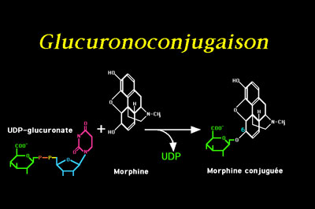

Slide 14
b) Sulfoconjugaison :
C’est une réaction de transfert qui permet l’addition d’un groupement sulfate sous forme activée sur la molécule conjugable.
Le donneur de sulfate est le PAPS (3’-phosphoadénosine, 5’phosphosulfate)
Le transfert est catalysé par des sulfotransférase, enzyme localisées dans le cytoplasme.
Ce transfert concerne : les phénols, les alcools, les amines.
R-OH +PAPS →PAP + R-O-Sulfate

Slide 15
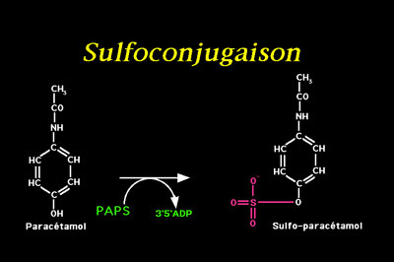

Slide 16
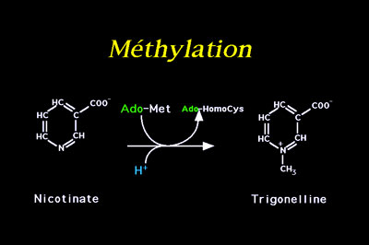
c) Méthylation:
C’est le transfert d’un groupement méthyle sur certains composés (des phénols, des thiols, des amines et certains éléments tels que As et Se. Ce transfert est catalysé par les méthyltransférase, qui utilisent la SAM (S-adénosyl méthionine) comme donneur de méthyle.

Slide 17
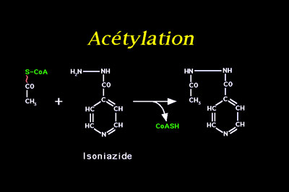
d) Acétylation :
L’acétylation implique le transfert de groupements acétyl sur des amines et des sulfonamides. Le transfert est catalysé par la N-acétyltransférase qui utilise l’acétyl coenzyme A comme donneur de groupement acétyl.
NAT
R-NH2 + CH3-CO-S-CoA → R-NH-CO-CH3 + SH-CoA

Slide 18
e) Conjugaison avec des acides aminés:
Catalysée par un acide aminé et le coenzyme A. Le groupement carboxylique d’un xénobiotique peut se conjuguer avec le groupement aminé d’un aminoacide (glycine, glutamine) pour former un amide.
f) Conjugaison avec le glutathion :
Cette réaction importante est catalysée par des glutathion S-transférase (groupe d’enzymes présentes dans le réticulum endoplasmique et le cytosol) et a comme cofacteur le glutathion.
Les substances conjuguées par le glutathion sont :
Les composés aromatiques comme les HAP (epoxydes) ;
Dérivés halogénés aliphatiques et aromatiques
Esters de l’acide diméthyl phosphorique.

Slide 19
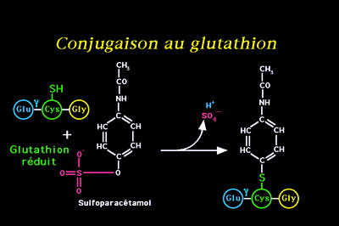

Slide 20
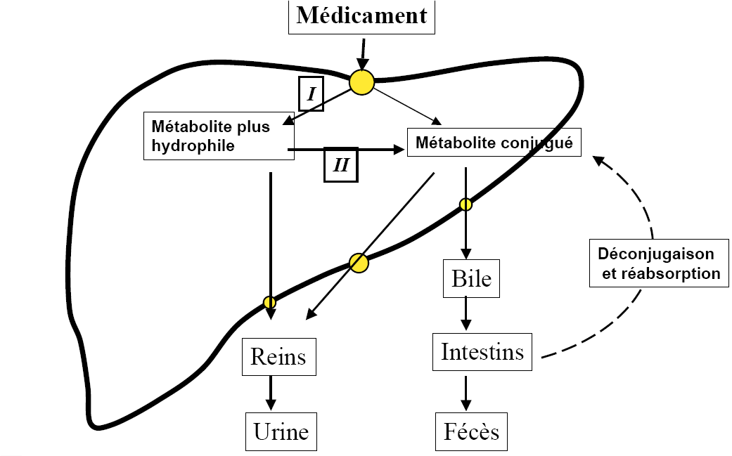

Slide 21
4.Métabolisme et réactions toxiques :
Epoxydation : ces réactions sont catalysées par des monooxygénases au cyt P450.
N-hydroxylation :hémolyse ou méthémoglobinémie ex : amines aromatiques
Les N-hydroxymétabolites conjugués avec l’acide sulfurique ou acétique peuvent être instables, et avoir des effets mutagènes, cancérogènes et fortement toxiques .
Radicaux libres et formation d’ions superoxydes :
Ex1 : le tétrachlorure de carbone /trichlorométhyle
Ex2 : le paraquat est connu pour produire des radicaux superoxydes.
Activation dans le tube digestif :
Ex : les nitrites et certaines amines peuvent former les nitrosamines.
Les nitrates peuvent être convertis en nitrites et induire de la méthémoglobinémie.

Slide 22
5)Facteurs influençant la biotransformation :
Facteurs physicochimiques :
Voie d’absorption : la voie orale entraine une métabolisation plus importante que la voie IV.
Transfert membranaire : (ionisation, liposolubilité, affinité vis-à-vis des transporteurs….)
Facteurs physiopathologique : âge, sexe, espèce , grossesse, pathologies sous-adjacentes.
Facteurs extrinsèques :
Etat nutritionnel : la déshydratation modifie la distribution.
Activité, sédentarisme : le sédentarisme diminue l’activité microsomale.
Les interactions : dont les conséquences :
Induction : qui est une augmentation de la synthèse enzymatique.
Inhibition : qui est une diminution de la vitesse de métabolisation.

Slide 23
6)Intérêt de la connaissance du métabolisme :
Les processus de biotransformation sont essentiels a connaitre puisqu’ils ont un intérêt :
Analytique : quantification des métabolites
Prévenir le risque d’accident thérapeutique lors d’association.
Le rôle détoxifiant par stimulation d’enzymes spécifiques.
Permet de nous expliquer le traitement d’un dysfonctionnement physiologique .

